Slide 1

Visión General del Sistema de Cajas de Compensación de Asignación Familiar: Pensionados
Octubre de 2024

Slide 2
Qué son las Cajas de Compensación de Asignación Familiar (C.C.A.F.)
Son entidades de previsión social instituidas como corporaciones de derecho privado sin fines de lucro.
Su objeto es la administración de prestaciones de seguridad social.
Están sometidas a la supervigilancia y fiscalización de la Superintendencia de Seguridad Social, en forma integral; a la CMF respecto de la emisión de bonos, securitización, prestamos hipotecarios endosables, y respecto al control sobre aplicación de la tasa máxima convencional en los interés de los créditos sociales.

Slide 3
Actores del Sistema C.C.A.F.
  Actualmente existen 4 C.C.A.F.
    C.C.A.F. De Los Andes
    C.C.A.F. La Araucana
    C.C.A.F. Los Héroes
    C.C.A.F. 18 de Septiembre

Slide 4
Evolución de las CCAF
La primera Caja de Compensación se organizó en febrero de 1953, por la Comisión Social de la Cámara Chilena de la Construcción y se denominó “Caja de Compensación de la Cámara Chilena de la Construcción”.
En 1995 la Ley N° 19.378 permitió que las Municipalidades se afiliaran a una C.C.A.F., respecto de los profesionales y trabajadores que se desempeñen en sus establecimientos de atención primaria de salud.
A partir del 01-01-2008 la Ley N°20.233 (art. 40), permitió la incorporación de las Entidades Empleadoras del Sector Público.
La Ley N° 15.283, de 1963, exigió que las Cajas se constituyeran como personas jurídicas sin fines de lucro.
En 1977, el D.L. N° 2.062 autorizó a las Cajas para asumir la administración de los subsidios por incapacidad laboral y de cesantía, y otras prestaciones.
En julio de 1953, con el D.F.L. N° 245, se otorgó reconocimiento legal a las Cajas de Compensación en funcionamiento.
En 1976, el D.L. N° 1.506 extendió la cobertura incorporando a las CCAF a los “empleados”
En 1991 la Ley N°19.070 permitió que las Municipalidades se afiliaran a una C.C.A.F., pero sólo respecto de su personal que tenga el carácter de profesional de la educación.
En 1997 la Ley N°19.539 (art.16), permitió la incorporación de los pensionados .
La Dirección del Trabajo Oficio N°3750, de 18-07-2016, dictaminó que los empleadores de trabajadores de casa particular constituyen una entidad empleadora asimilable a las empresas del sector privado para el sólo efecto de afiliarse a una C.C.A.F. Por oficio N°43253, de 20-07-2016, esta Superintendencia instruyó a las C.C.A.F. para que a contar de la fecha de este oficio, se autorice la afiliación de los empleadores de trabajadores de casa particular y la consecuente incorporación de sus dependientes.

Slide 5
Normativa que rigen a las C.C.A.F.
Ley Nº 18.833, de 1989.
  Aprueba el Estatuto General de C.C.A.F..
D.S. Nº 91, de 1978, del M.del T. y P.S.
  Aprueba el Régimen de Prestaciones Adicionales.
D.S. Nº 94, de 1978, del M.del T. y P.S..
  Aprueba el Régimen de Crédito Social.
Además, su funcionamiento se regula por sus Estatutos Particulares y por las diferentes instrucciones impartidas por esta Superintendencia (Compendio de Normas que regulan a las Cajas de Compensación de Asignación Familiar, de la SUSESO)

Slide 6
Administración de las C.C.A.F.
Son administradas por un Directorio constituido por un número variable de Directores que no puede ser inferior a tres ni superior a siete y debe estar integrado por trabajadores y empleadores.
  Corresponde a los Estatutos de cada C.C.A.F.
    Fijar el mínimo de directores que compondrán su Directorio;
    La proporción de trabajadores y empleadores que habrá en ellos;
    La forma de nominación de los mismos;
    El plazo de duración del Directorio, el cual no podrá exceder de tres años.

Slide 7
Fondo Social
Debido a que las Cajas de Compensación no tienen fines de lucro todos los excedentes que ellas obtienen incrementan su Fondo Social, permitiéndoles otorgar más beneficios de bienestar social a sus afiliados.
Los recursos del Fondo Social se destinan a financiar los regímenes de Prestaciones Adicionales y de Crédito Social, a adquirir bienes para el funcionamiento de la Caja y al financiamiento de sus gastos de administración.

Slide 8
Financiamiento de las C.C.A.F.
  Fuentes de financiamiento
    Intereses que provienen de los préstamos por crédito social otorgados a sus afiliados.
    Comisiones que reciben por la administración de los regímenes legales.
    Aporte mensual que efectúan los pensionados equivalente a un % de su pensión mensual.
    Préstamos que obtienen principalmente de los Bancos.
    Emisión de bonos, securitización de pagarés y emisión de efectos de comercio.

Slide 9
Fondo Social de una C.C.A.F.
Su Fondo Social está formado por los siguientes recursos:
  comisiones,
  reajustes e intereses de los capitales dados en préstamos,
  rentas de inversiones,
  multas,
  aporte de los pensionados,
  intereses penales,
  producto de venta de bienes y servicios,
  donaciones, herencias, legados y demás recursos que establezca la ley.

Slide 10
Prestaciones y servicios que otorgan las CCAF.
PRESTACIONES LEGALES
PRESTACIONES DE BIENESTAR SOCIAL
OTRAS PRESTACIONES Y SERVICIOS
Régimen de Prestaciones Familiares
Régimen de Prestaciones de Crédito Social
Leasing Habitacional
Régimen de Subsidios de Cesantía
Régimen de Prestaciones Adicionales
Venta de Servicios a Terceros
Régimen de Subsidios Incapacidad Laboral
Régimen de Prestaciones Complementarias

Slide 11
PENSIONADOS

Slide 12
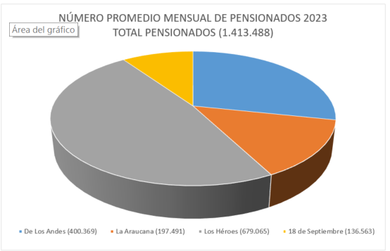
Afiliación de Pensionados a una C.C.A.F.
Fuente Estadísticas de la Seguridad Social 2023 - SUSESO

Slide 13
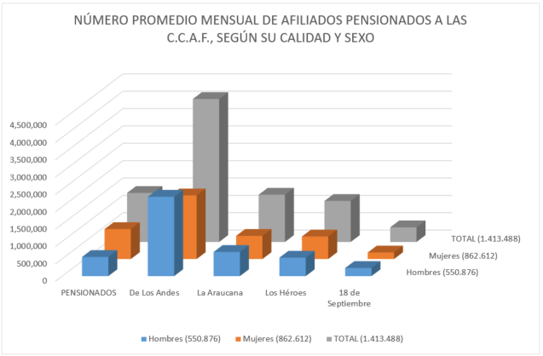
Afiliación de Pensionados a una C.C.A.F.
Fuente Estadísticas de la Seguridad Social 2023 - SUSESO

Slide 14
Afiliación de Pensionados a una C.C.A.F.
Quiénes pueden afiliarse
Los pensionados de cualquier régimen previsional, incluidos los de la Caja de Previsión de la Defensa Nacional y de la Dirección de Previsión de Carabineros de Chile, los exonerados políticos de la Ley N°19.234; los de pensión mensual de reparación de la Ley N°19.123; los de pensión anual de reparación de la Ley N°19.992, y los que perciban una pensión de carácter asistencial, para el sólo efecto de lo dispuesto en el artículo 16 de la Ley N° 19.539.
El pensionado que goce de más de una pensión sólo puede afiliarse a una Caja de Compensación de Asignación Familiar.

Slide 15
Afiliación de Pensionados a una C.C.A.F.
Acciones y efectos de la afiliación
Al momento de presentar su solicitud de afiliación presencial o remota, la C.C.A.F. debe informar al pensionado sobre la afiliación y sus efectos. Asimismo, el afiliado debe señalar que entiende y acepta cada uno de las siguientes acciones y efectos:
Que está solicitando su afiliación en su calidad de pensionado a esa C.C.A.F.
Que la afiliación va a producir sus efectos al mes subsiguiente de presentada la solicitud y una vez que el Directorio de la Caja la acepte.
Que la afiliación, una vez aceptada, implica la obligación del pensionado de efectuar un aporte mensual que puede alcanzar hasta el 2% de su pensión y que se deduce desde ésta por la entidad pagadora de su pensión.
Que los beneficios que otorga la Caja de Compensación pueden ser solicitados al mes subsiguiente de ser aprobada su afiliación.
Que los beneficios a los que puede acceder corresponden a prestaciones adicionales que se aprueban anualmente y que pueden ser modificadas durante el año.
Que los beneficios que otorga la C.C.A.F. se encuentran publicados en las páginas web de la Caja y en sus agencias.
Que el procedimiento de afiliación y desafiliación puede efectuarse en forma presencial o remota en oficinas físicas o virtuales de la C.C.A.F.
Que tiene derecho a solicitar la invalidación de su afiliación por vicios que no permitieron que se formara el consentimiento y el plazo que tiene para hacerlo.
Que tiene el plazo de un mes, contado desde la fecha de su solicitud de afiliación para desistirse de ella, cualquiera sea la forma en que se haya afiliado, es decir, presencial o remota.
Que tiene derecho a desafiliarse libremente transcurridos 6 meses desde la fecha en que operó su afiliación, pudiendo presentar la respectiva solicitud con la anterioridad que desee una vez transcurridos al menos 4 meses, para que el Directorio se pronuncie sobre ella, a fin de que su desafiliación opere inmediatamente transcurrido el referido plazo de seis meses.
Que solicitada su afiliación en forma presencial, puede desafiliarse de la Caja en forma remota o presencialmente o solicitada la afiliación en forma remota puede desafiliarse de la Caja en forma presencial o remota, independiente del mecanismo utilizado para solicitar la afiliación.
Que la afiliación a una C.C.A.F. no es requisito para obtener el pago de su pensión, como tampoco para percibir cualquier otro beneficio otorgado por el Estado.

Slide 16
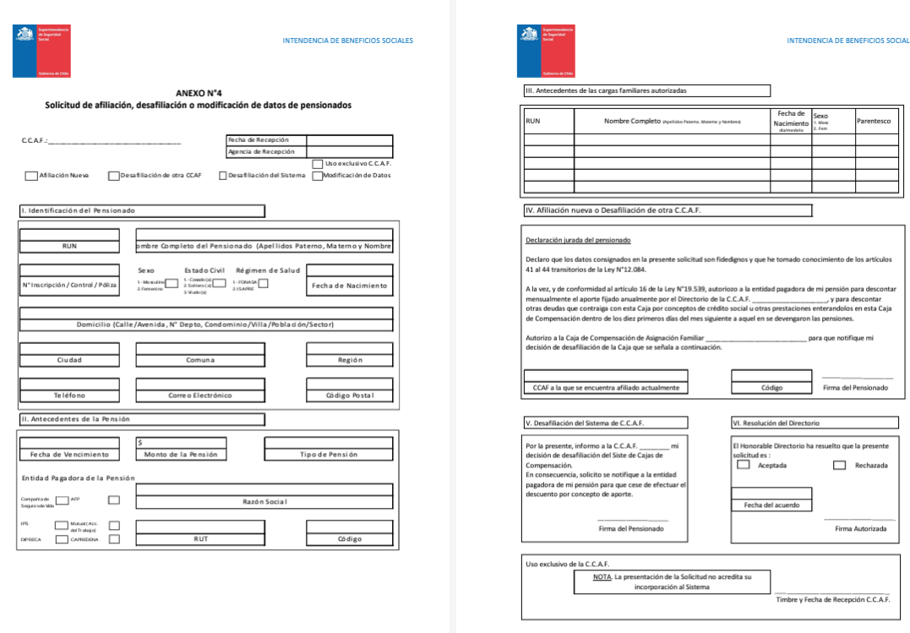
Afiliación de Pensionados a una C.C.A.F.
Procedimiento de afiliación
Puede ser presencial o por medios digitales
Presencial
Se debe suscribir una solicitud, en carácter individual, en una oficina de la respectiva Caja de Compensación, con todos los datos contenidos en ella, y no deben tener enmendaduras, borrones, ni correcciones de ninguna especie..
El Directorio de la Caja de Compensación se pronunciará al respecto en su primera sesión ordinaria, dejando constancia del acuerdo en la respectiva solicitud.
Se debe adjuntar fotocopia del carné de identidad de la persona interesada, por ambos lados, y una copia digitalizada o fotografía de su último comprobante de pago de pensión o en su defecto, la de los dos meses anteriores al último pago.
La persona pensionada debe estampar su firma y la impresión de su dígito pulgar derecho y, en ausencia de éste, la de cualquier otro dígito, indicando a cuál corresponde y a qué mano pertenece.
Luego de la información clara y objetiva dada por la CCAF, la persona pensionada deja constancia que otorga su consentimiento y entiende los efectos de la afiliación, así. como de la información que se le entregó al afiliado, entegándole copia de ésto.
La afiliación opera desde el día primero del mes subsiguiente al de la fecha de aprobación de la correspondiente solicitud y dentro del mes siguiente a esta data debe ser comunicada por la C.C.A.F. al respectivo organismo pagador de la pensión.

Slide 17
Afiliación de Pensionados a una C.C.A.F.
Procedimiento de afiliación
Puede ser presencial o digital
Por medios digitales
Debiendo cumplir con los mismo requisitos que una afiliación presencial, la Caja de Compensación debe aceptar solicitudes de afiliación que se formulen en forma remota o a distancia, esto es, por medios electrónicos o digitales, con algunas consideraciones especiales.
Para registrar y obtener el consentimiento de la persona interesada, las C.C.A.F. deben emplear dos mecanismos distintos de verificación o autenticación de la identidad, los que pueden consistir en un correo electrónico y una conversación sostenida con la Caja, cuyo audio quede grabado con su aquiescencia, o por medio de un código o número de seguridad que se remitirá a efectos de ser ingresado o enviado a una dirección de correo electrónico, o el uso de un mecanismo de validación en forma escalonada, a través de una serie de preguntas sobre antecedentes personales en forma ascendente, permite adquirir certeza acerca de la identidad del pensionado o el uso de la clave única del Servicio de Registro Civil e Identificación.
Atendiendo la importancia del consentimiento, se entiende que la persona pensionada ha sido debidamente informado a efectos de otorgar su consentimiento y que conoce y acepta los efectos de la afiliación, si ello consta en una nítida grabación audiovisual en la que afirma: haber leído la información que se le ha remitido al efecto, solicita afiliarse a la Caja, entiende y acepta los efectos de su afiliación, conoce que puede desistirse de su solicitud de desafiliación dentro del plazo de treinta días desde que la solicitó y conoce que tiene el plazo de seis meses para desafiliarse a la Caja.
Una vez recibida en forma remota la solicitud de afiliación del pensionado, la Caja debe enviar a éste un comprobante de haber recepcionado dicha solicitud y posteriormente le notificará el resultado de esta al domicilio que la persona hubiere indicado al efecto. Lo anterior puede efectuarse mediante sistemas remotos o a distancia o a través de carta certificada, según elección del pensionado.

Slide 18
Desafiliación de Pensionados a una C.C.A.F.
Procedimiento de desafiliación
El pensionado tiene derecho a desafiliarse libremente, ya sea para afiliarse a otra CCAF o desafiliarse del sistema CCAF transcurridos 6 meses desde la fecha en que operó su afiliación, pudiendo presentar la respectiva solicitud con la anterioridad que desee una vez transcurridos al menos 4 meses, para que el Directorio se pronuncie sobre ella y a fin de que su desafiliación opere inmediatamente transcurrido el referido plazo de seis meses.

Slide 19
Desafiliación de Pensionados a una C.C.A.F.
Procedimiento de desafiliación
Puede ser presencial o por medios digitales
Presencial
Se debe suscribir una solicitud, en carácter individual, en una oficina de la respectiva Caja de Compensación, con todos los datos contenidos en ella.
El Directorio de la Caja de Compensación se pronunciará al respecto en su primera sesión ordinaria, dejando constancia del acuerdo en la respectiva solicitud.
Este formulario debe contener el nombre completo, número de cédula de identidad, domicilio particular, teléfono y correo electrónico del interesado.
La desafiliación opera desde el día primero del mes subsiguiente al de la fecha de aprobación de la respectiva solicitud y, dentro de los 10 primeros días del mes siguiente a su aprobación, debe ser notificada por la C.C.A.F. al respectivo organismo pagador de la pensión para que cesen los descuentos por concepto de aporte a la Caja.
Respecto de la desafiliación del pensionado, debe estarse, en lo que resultare procedente, a lo dispuesto por los artículos 17 y 18 de la Ley N°18.833, esto es, la desafiliación regirá desde la fecha en que el pensionado se afilie a otra Caja de Compensación de Asignación Familiar, debiendo esta última comunicar a aquélla dicho traspaso con, a lo menos, un mes de anticipación a la fecha en que opere la nueva afiliación.

Slide 20
Desafiliación de Pensionados a una C.C.A.F.
Procedimiento de desafiliación
Puede ser presencial o digital
Por medios digitales
Debiendo cumplir con los mismo requisitos que una afiliación presencial, la Caja de Compensación debe aceptar solicitudes de afiliación que se formulen en forma remota o a distancia, esto es, por medios electrónicos o digitales, con algunas consideraciones especiales.
Para registrar y obtener el consentimiento de la persona interesada, las C.C.A.F. deben emplear dos mecanismos distintos de verificación o autenticación de la identidad, los que pueden consistir en un correo electrónico y una conversación sostenida con la Caja, cuyo audio quede grabado con su aquiescencia, o por medio de un código o número de seguridad que se remitirá a efectos de ser ingresado o enviado a una dirección de correo electrónico, o el uso de un mecanismo de validación en forma escalonada, a través de una serie de preguntas sobre antecedentes personales en forma ascendente, permite adquirir certeza acerca de la identidad del pensionado o el uso de la clave única del Servicio de Registro Civil e Identificación.
Se entenderá que el pensionado o pensionada ha firmado o suscrito la solicitud de desafiliación mediante firma electrónica simple, consistente en el envío de un correo electrónico a la C.C.A.F. en que solicita desafiliarse de esa entidad.
La desafiliación opera desde el día primero del mes subsiguiente al de la fecha de aprobación de la respectiva solicitud digital y, dentro de los 10 primeros días del mes siguiente a su aprobación, debe ser notificada por la C.C.A.F. al respectivo organismo pagador de la pensión para que cesen los descuentos por concepto de aporte a la Caja.
Una vez recibida en forma remota la solicitud de desafiliación del pensionado, la Caja debe enviar a éste un comprobante de haber recepcionado dicha solicitud y posteriormente le notificará el resultado de esta en el domicilio que la persona hubiere indicado al efecto. Lo anterior puede efectuarse mediante sistemas remotos o a distancia o a través de carta certificada, a elección del pensionado.
La tramitación de la solicitud o la desafiliación no puede condicionarse por parte de la Caja al cumplimiento de otros requisitos distintos a los señalados en esta enumeración.
Respecto de la desafiliación del pensionado, debe estarse, en lo que resultare procedente, a lo dispuesto por los artículos 17 y 18 de la Ley N°18.833, esto es, la desafiliación regirá desde la fecha en que el pensionado se afilie a otra Caja de Compensación de Asignación Familiar, debiendo esta última comunicar a aquélla dicho traspaso con, a lo menos, un mes de anticipación a la fecha en que opere la nueva afiliación.

Slide 21
A que acceden los pensionados
RÉGIMEN DE PRESTACIONES ADICIONALES
*diciembre de cada año
Las Prestaciones Adicionales son prestaciones de bienestar social que pueden ser en dinero, en especie o en servicio que la Caja de Compensación de Asignación Familiar (C.C.A.F.) puede otorgar a sus afiliados, tanto trabajadores como pensionados y sus causantes de asignación familiar, ya sea en forma gratuita u onerosa, de acuerdo con un programa que define anualmente, destinado a proporcionar a éstos cobertura frente a estados de necesidad derivados de hechos tales como nupcialidad, natalidad, fallecimiento u otros relacionados con educación, salud, cultura, asistencia social, deportes y recreación o por otros hechos o actividades de análoga naturaleza a los expresados.
Las Prestaciones Adicionales que pueden contemplar las C.C.A.F. en sus Reglamentos Particulares, se dividen en:
Prestaciones en dinero, las que pueden ser periódicas o no, y que no se encuentran sujetas a restitución por parte del beneficiario.
Prestaciones en especie o en servicio, que pueden tener el carácter de gratuitas u onerosas y, en este último caso, ser bonificadas o no, dependiendo de si el valor de éstas debe ser financiado parcial o totalmente por el beneficiario, valor que, en ningún caso, puede exceder del costo de la respectiva prestación.

Slide 22
A que acceden los pensionados
RÉGIMEN DE PRESTACIONES COMPLEMENTARIAS
1)
El artículo 23 de la Ley N° 18.833, faculta a las C.C.A.F. para establecer, mediante convenios de adscripción voluntaria, regímenes de prestaciones complementarias no contempladas en los otros regímenes que administren.
La finalidad de las prestaciones complementarias debe estar orientada a mejorar el bienestar de los trabajadores y pensionados afiliados y de sus causantes de asignación familiar, cubriendo total o parcialmente contingencias sociales.
Los convenios, de adscripción voluntaria, en el caso de los pensionados, deben establecerse para todos los pensionados afiliados, sea con cada uno de éstos en forma directa o a través de asociaciones de pensionados u otras entidades relacionadas con ellos.
2)
Son beneficiarios los pensionados afiliados, con sus respectivas cargas familiares, que se hayan adscrito a un régimen de prestaciones complementarias.
La persona que se encuentre afiliada a distintas C.C.A.F. en más de una calidad, es decir como trabajador dependiente o independiente o pensionado, pueden adscribirse a un régimen de prestaciones complementarias en cualquiera de dichas calidades o en todas ellas, pero en forma separada.

Slide 23
A que acceden los pensionados
RÉGIMEN DE PRESTACIONES COMPLEMENTARIAS
Las prestaciones de estos regímenes se financian (un fondo respecto de cada convenio) con:
Los aportes efectuados por las empresas, por los trabajadores, por los sindicatos, por los pensionados o por las asociaciones de pensionados y otras entidades relacionadas con éstos.
Con todo, tratándose de trabajadores dependientes, el aporte, ya sea que Io efectúe la entidad empleadora o el trabajador, debe consistir en un porcentaje de la respectiva remuneración líquida mensual, entendiéndose, para dicho efecto, como remuneración líquida, la remuneración bruta, deducidas las cotizaciones previsionales e impuestos.
Con los recursos obtenidos de la inversión de los aportes con que se financia el convenio respectivo, efectuada en conformidad con Io dispuesto en el artículo 31 de la Ley N° 18.833.
3)

Slide 24
A que acceden los pensionados
RÉGIMEN DE PRESTACIONES COMPLEMENTARIAS
Las prestaciones complementarias deben cumplir con los siguientes requisitos:
Estar destinadas a cubrir total o parcialmente estados de necesidad de los afiliados, derivados de contingencias sociales, tales como: nacimiento, matrimonio, muerte, salud, estudios, catástrofe u otras de análoga naturaleza.
Beneficiar de manera uniforme a todos los afiliados adscritos al régimen de prestaciones complementarias, establecido en el respectivo convenio. Es decir, estableciendo un mismo porcentaje de bonificación sobre el valor de la prestación que sea de cargo del beneficiario (trabajador o pensionado) y fijando, además, un tope económico del beneficio (en pesos o en unidades de fomento) aplicable a todos los afiliados al convenio, por igual.
Deben permitir la incorporación a ellas, según corresponda, de todos los trabajadores de las respectivas empresas o de la totalidad de pensionados o de trabajadores independientes afiliados.
Tratándose de convenios en que se establezcan prestaciones complementarias para trabajadores dependientes, ellos deben contar con la adscripción de, al menos, el 50% del total de trabajadores de la respectiva entidad empleadora afiliada o bien al menos el 50% del grupo objetivo con un estado de necesidad de seguridad social determinado, como salud, educación, entre otros, al momento de suscribirse el respectivo convenio entre la C.C.A.F. y la entidad empleadora.

Slide 25
A que acceden los pensionados
RÉGIMEN DE CRÉDITO SOCIAL
*Conforme a lo establecido en la Ley Nº19.539, que incorporó a los pensionados al Sistema C.C.A.F., no procede exigir un período de afiliación previa para la concesión del crédito social.
El crédito social es un beneficio de bienestar social consistente en préstamos en dinero que podrán ser otorgados para las finalidades relacionadas con las necesidades del trabajador y del pensionado afiliados, y de sus causantes de asignación familiar, relativas a:
Bienes de consumo durables, trabajo, educación, salud, recreación, ahorro previo para la adquisición de viviendas, contingencias familiares y otras necesidades de análoga naturaleza.
Préstamos destinados a financiar estudios superiores.
Préstamos destinados a la adquisición, construcción, ampliación y reparación de viviendas, y al refinanciamiento de mutuos hipotecarios.
No forman parte del Régimen de Crédito Social los préstamos en dinero que la C.C.A.F. ha intermediado por sus afiliados con Bancos e Instituciones Financieras, a través del Régimen de Prestaciones Adicionales de las C.C.A.F.
Los pensionados afiliados a una C.C.A.F., además de solicitudes de crédito como persona natural, también podrán solicitar créditos sociales en su calidad de microempresarios o con el objeto de financiar las actividades micro-empresariales que desarrollen o pretendan iniciar sus respectivos cónyuges o hijos, debidamente acreditados frente a la C.C.A.F. como causantes de asignación familiar.
Tratándose de créditos de educación superior, los pensionados afiliados también podrán solicitarlos en su calidad de estudiantes o con el objeto de financiar los estudios de sus respectivos cónyuges o hijos, debidamente acreditados frente a la C.C.A.F. como causantes de asignación familiar al momento del otorgamiento del préstamo.
Si se reviste tanto la calidad de trabajador dependiente afiliado, como la de trabajador independiente afiliado, y la de pensionado afiliado. Este afiliado podrá solicitar crédito social de acuerdo a cada remuneración, renta o pensión que perciba, en cualquiera de estas calidades, pero en forma separada y atendida su modalidad de descuento.

Slide 26
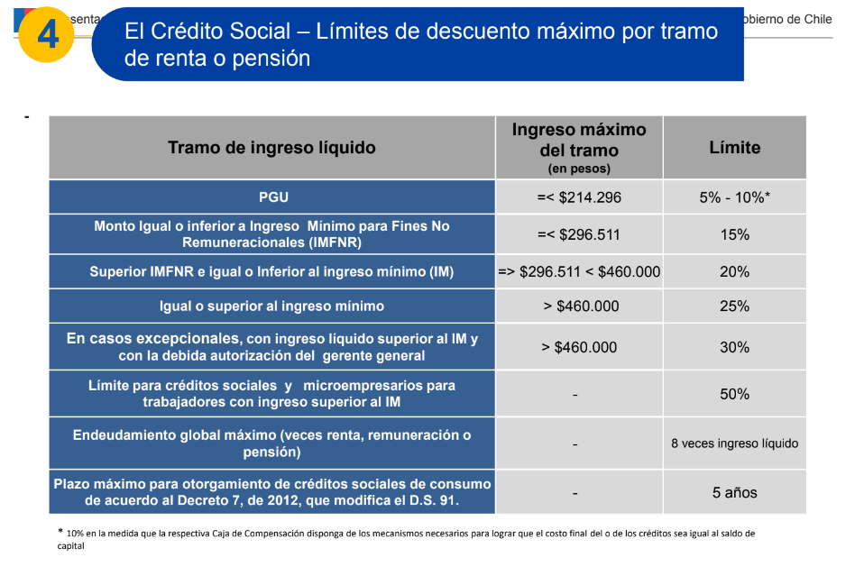
A qué acceden los pensionados
RÉGIMEN DE CRÉDITO SOCIAL

Slide 27
APORTES Y DESCUENTOS
Los pensionados que se afilien a una C.C.A.F. deben pagar un aporte de carácter uniforme, fijado anualmente por cada Caja mediante un acuerdo de su Directorio, el que, cualquiera sea su modalidad (fijo, un porcentaje de la pensión, o una combinación de ambos), no puede exceder el 2% de la respectiva pensión.
Cuando el pensionado reciba pensión contributiva y Pensión Garantizada Universal o pensión contributiva y Aporte Previsional Solidario, el descuento se hará sobre el monto total que aparece en su liquidación consolidada de pensión o en su liquidación de pensión, respectivamente.en el caso de los pensionados del D.L. N°3.500, los descuentos deberán determinarse en pesos, sobre el monto de la pensión determinado por la respectiva entidad pagadora.
Si el pensionado percibiera dos o más pensiones contributivas, el aporte sólo se podrá cobrar por aquella pensión con que se afilió a la Caja de Compensación, a menos que por escrito haya solicitado a la misma C.C.A.F. registrar su otra pensión para los efectos de los beneficios que ésta otorgue, en cuyo caso, la Caja de Compensación deberá comunicar este hecho a la entidad pagadora de esta última pensión, para que el referido aporte también se aplique sobre ésta.
El descuento por concepto de aporte deberá ser efectuado por la entidad pagadora de pensiones y enterado en la Caja respectiva, dentro de los diez primeros días del mes siguiente al de su descuento, rigiendo al respecto las mismas normas de pago y cobro de las cotizaciones previsionales contempladas en la Ley N°17.322, desde el momento que opera la afiliación a esa entidad y hasta la fecha en que opera la desafiliación del pensionado de esa Caja.
Dentro de los primeros quince días del mes siguiente al de la fecha de aprobación de la afiliación del pensionado, la Caja deberá notificar a la entidad pagadora de pensiones los descuentos por concepto de aportes, de manera electrónica, donde estarán consignados los datos de identificación de cada pensionado y de la propia Caja, el aporte que debe ser descontado mensualmente de la pensión (monto fijo, un porcentaje de la pensión, o una combinación de ambos).

Slide 28
APORTES Y DESCUENTOS
El pensionado que reciba pensión contributiva y Pensión Garantizada Universal o pensión contributiva y Aporte Previsional Solidario, los descuentos por concepto de aporte, crédito social, prestaciones adicionales o complementarias a enterar a la C.C.A.F. a que está afiliado, se hará sobre el monto total que aparece en su liquidación consolidada de pensión o en su liquidación de pensión, respectivamente.
Las entidades pagadoras de pensiones, deberán descontar de las pensiones lo adeudado por concepto de crédito social y de prestaciones adicionales o complementarias y enterarlos en la Caja correspondiente, dentro de los diez primeros días del mes siguiente al de su descuento, rigiendo al respecto las mismas normas de pago y cobro de las cotizaciones previsionales contempladas en la Ley N°17.322. Los descuentos correspondientes a crédito social, prestaciones adicionales y prestaciones complementarias, deberán ser efectuados por las entidades pagadoras de pensión y enterados en la Caja acreedora hasta el pago total de las deudas, esto es, aun cuando el pensionado se haya desafiliado de la respectiva C.C.A.F. o del Sistema.
Los descuentos correspondientes a crédito social, prestaciones adicionales y prestaciones complementarias deberán ser notificados por la Caja respectiva a la entidad pagadora de pensiones, dentro de los primeros quince días del mes siguiente a su otorgamiento, correspondiendo que se efectúe el primer descuento sobre la pensión del mes subsiguiente a dicho otorgamiento. La notificación de estos descuentos se hará en la misma forma señalada para el descuento de los aportes. Respecto del crédito social, además, deberá indicar y el número y monto de las cuotas insolutas. A su vez, el entero de los descuentos por estas prestaciones deberá efectuarse por parte de la entidad pagadora de pensiones dentro de los diez primeros días del mes siguiente al de su retención. Cuando este plazo de diez días venza en día sábado, domingo o festivo, se prorrogará hasta el primer día hábil siguiente. Sin embargo, el plazo mencionado se extenderá hasta el día 13 de cada mes, aun cuando éste fuere día sábado, domingo o festivo, cuando dichas declaraciones y el pago de éstas se realicen a través de un medio electrónico.

Slide 29

Gracias
cosses@suseso.cl

